Slide 1
Bienvenue au Collège da Vinci!

Slide 2
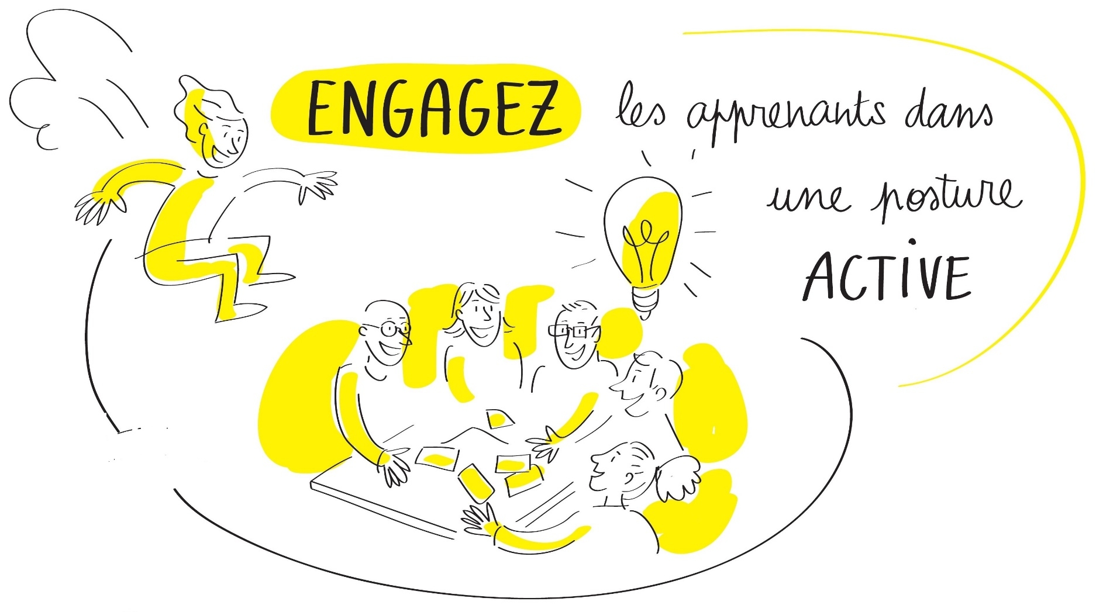
1. Projet pédagogique du Collège da Vinci :les Intelligences Multiples

Slide 3
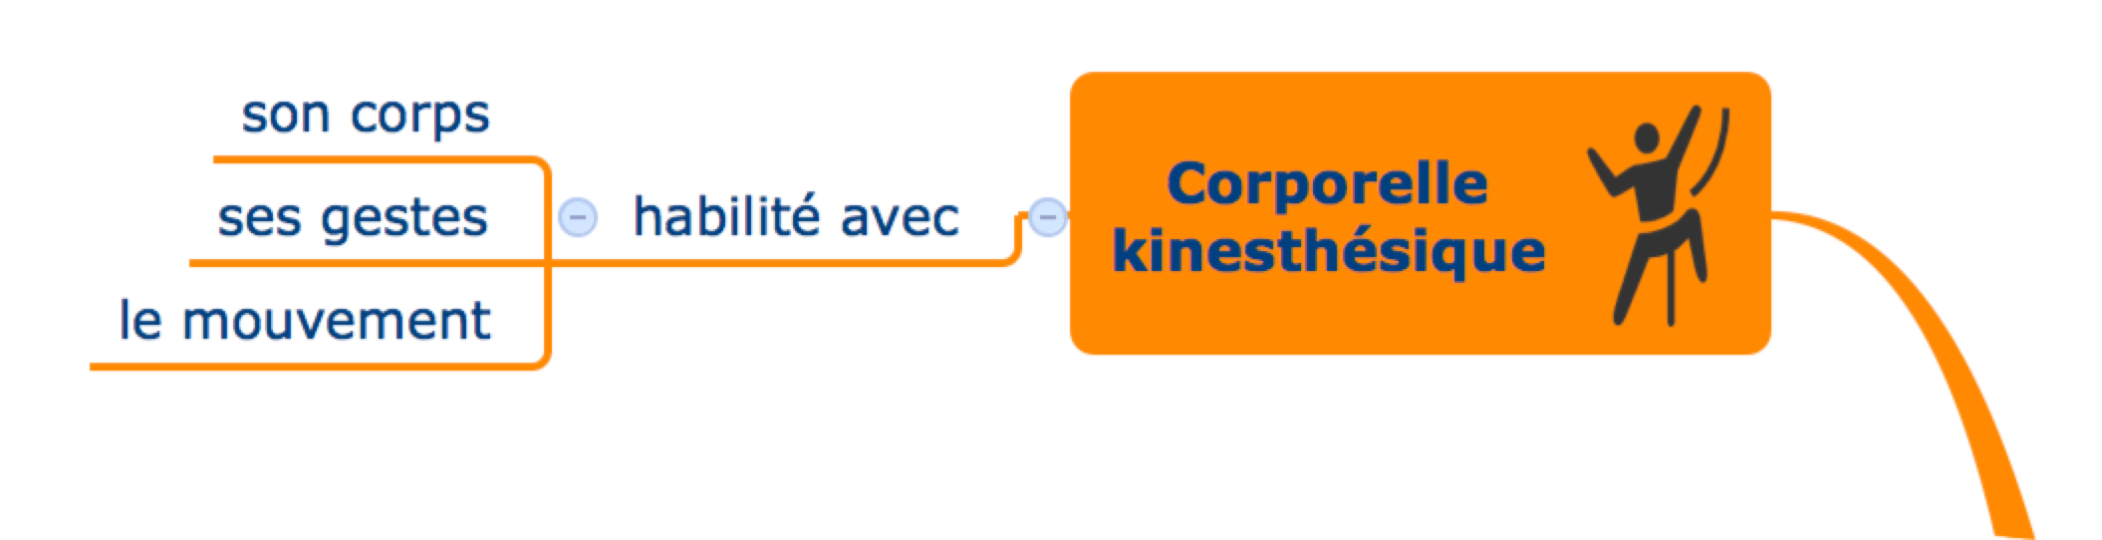
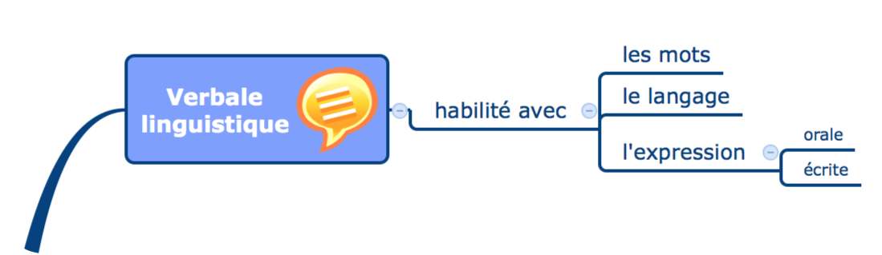
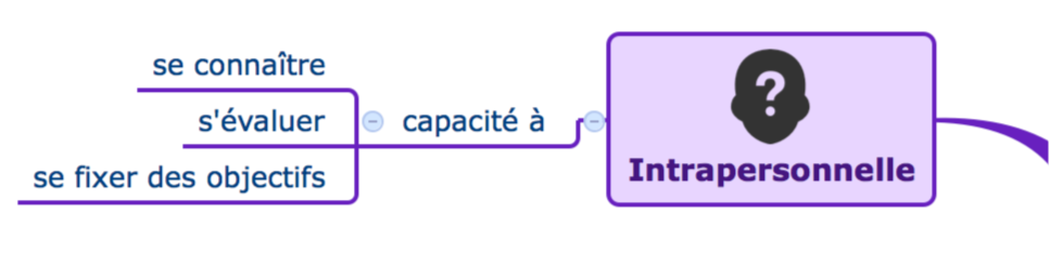
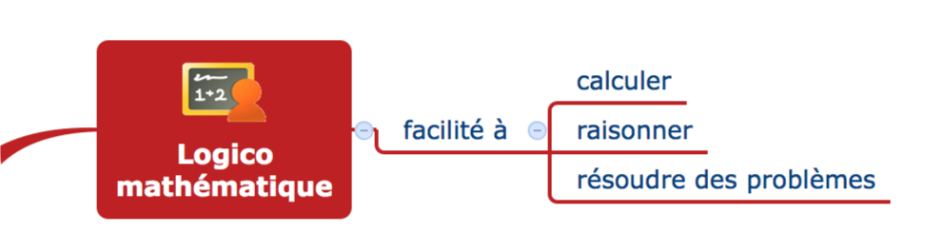

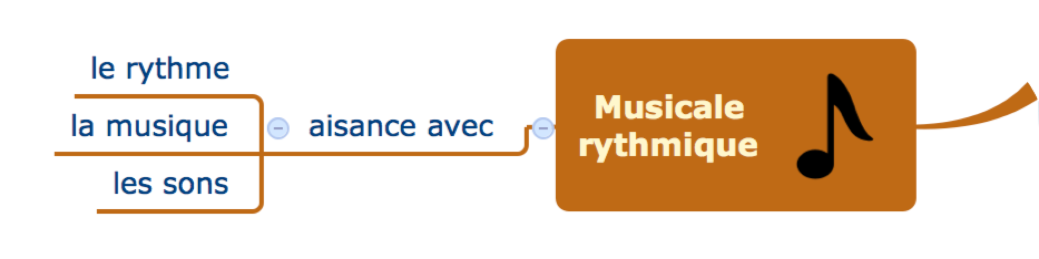
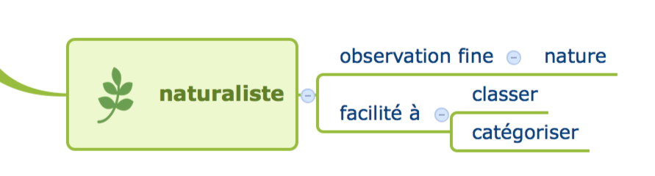


Les intelligences multiples et autres pédagogies

Slide 4
Le P90
Des blocs de cours de 90 minutes permettant une variété des approches méthodologiques
Moins de cours par jour, moins d’interrogation par jour, moins de poids dans son cartable!
Grâce aux minutes récupérées: le dernier bloc de cours du jeudi est consacré à des ateliers animés par les enseignants ou éducateurs avec leur « carte joker »
Un principe qui a fait ses preuves depuis 12 ans, un scénario probable du Pacte d’excellence
Une réussite pour tous!

Slide 5
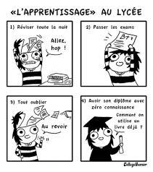

Méthodologie, besoins spécifiques et remédiations

Slide 6
La méthodologie et les remédiations au Collège da Vinci
Nous proposons au Collège da Vinci de la remédiation dans tous les cours principaux pour toutes les années scolaires: celle-ci se passe en fin de journée ou sur le temps de midi sur base d’inscriptions des élèves ou des professeurs.
Nous insistons sur la méthodologie et sur le fait que chacun de nos élèves trouve la méthodologie la plus adaptée à son fonctionnement. Nous avons plusieurs enseignants spécialisés dans le domaine, qui prennent les élèves en groupe ou de manière individuelle. Nous avons également mis en place une coordination pédagogique, qui suit les élèves en difficultés et les élèves à besoins spécifiques. (coordination pédagogique en 1re, 2e, 3e-4e et 5e-6e.

Slide 7

Immersion néerlandaise et langue 1re anglais

Slide 8
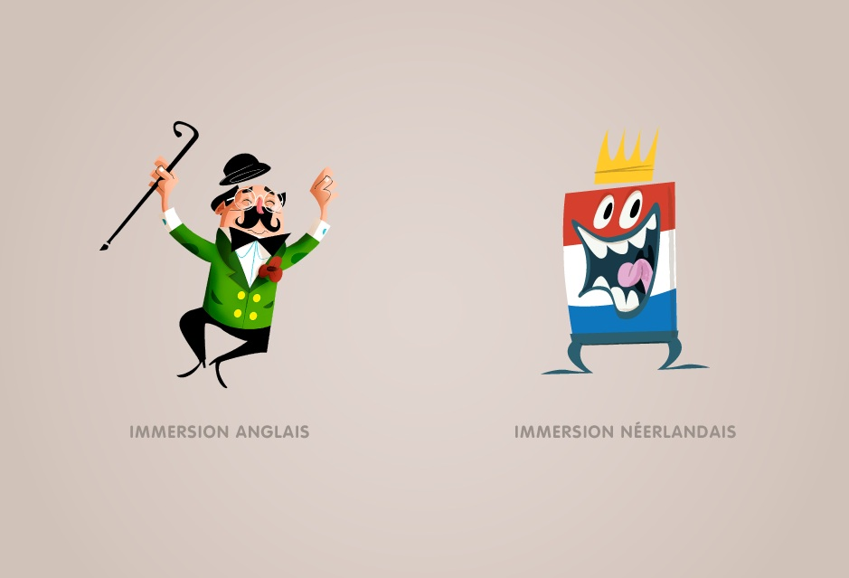
EDM, histoire, géographie, langue néerlandaise et cours de communication en néerlandais :
1-2 : langue néerlandaise + EDM + AC néerlandais = 10h/semaine
3-4 : langue néerlandaise + géo et histoire + communication néerlandaise = 9h/ semaine
5-6: langue néerlandaise + géo et histoire = 8h/ semaine

Slide 9

Langue moderne I : anglais
1-2: langue anglaise + AC anglais = 6h/ semaine
3-4 : langue anglaise + 1h communication anglaise = 5h/ semaine
5-6 : langue anglaise = 4h / semaine

Slide 10

Toutes ces approches pédagogiques n’enlèvent en rien le travail assidu et volontaire de l’élève, ainsi qu’un sérieux investissement. Nous n’accomplissons pas de miracles… nous varions nos pédagogies pour toucher chacun de nos élèves et ne pas étouffer leur motivation et créativité.

Slide 11
L’année scolaire 2022-23 et inscriptions
Nous ouvrons 5 classes de 1re: deux classes d’immersion néerlandaise, deux classes: langue moderne I: néerlandais et une classe : langue moderne I : anglais
La période d’inscription en 1re secondaire s’étale du 14 février au 11 mars 2022 : merci de vous inscrire en ligne via notre site internet (attention pas d’inscription pendant le congé de carnaval!).
Pour toutes les autres années, les inscriptions se prennent toute l’année scolaire avec un principe de liste d’attente.

Slide 12

2. Horaires
1er bloc de cours : 8h40 à 10h10
Récréation : 10h10 à 10h25
2e bloc de cours : 10h25 à 11h55
Temps de midi : 11h55 à 12h55
3e bloc de cours: 12h55 à 14h25
Récréation : 14h25 à 14h40
4e bloc de cours : 14h40 à 16h10
Le Collège est ouvert de 8h à 17h!

Slide 13
3. Grille horaire du 1er degré
 | 1ère Commune | 2ème Commune
I. FORMATION COMMUNE | 28h | 28h
Français Mathématiques Etude du milieu / Milieu studie Langue Moderne I : Néerlandais / Anglais Sciences Education par la technologie Education musicale Education Artistique Religion catholique/Philosophie + CPC Education physique filles / garçons | 6h 4h 4h 4h 3h 1h / 1h 2h 3h | 5h 5h 4h 4h 3h 1h 1h / 2h 3h
II. ACTIVITES COMPLEMENTAIRES | 4h | 4h
Titulariat Latin AC Néerlandais ou AC anglais Atelier français Latin / informatique (au choix) AC Sciences | / 2h 2h / / / | / / / 1h 2h 1h
TOTAL | 32h | 32h

Slide 14
4. Les options au Collège da Vinci
Des options inédites, toujours dans l’enseignement général!
Langues anciennes et modernes
Latin/sciences
Sciences/math
Sports/sciences
Arts

Slide 15
5. Les locaux
Au Collège da Vinci, les élèves se déplacent et se dirigent vers leur local en toute autonomie!
Les locaux sont représentés selon 3 principes: un numéro, un nom porteur de sens et une image
Les locaux ont pris depuis cette année scolaire l’identité d’un personnage célèbre; personnage en rapport avec la matière enseignée dans le local.
Les cours d’éducation physique se donnent au centre sportif de Perwez

Slide 16
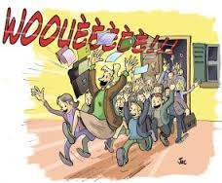
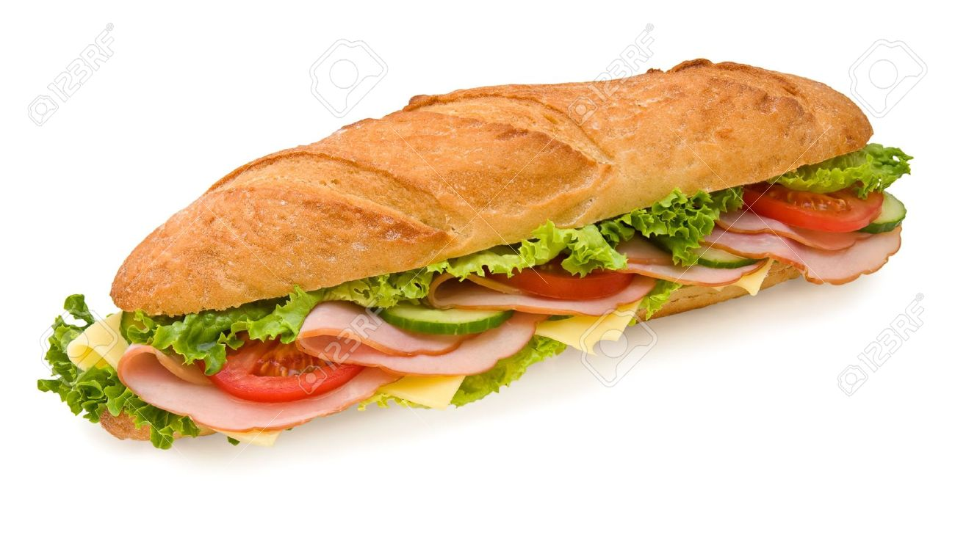
6. Les repas et les temps de midi
Le Collège offre un service « sandwich » pour ceux qui le souhaitent : les commandes se prennent le vendredi matin pour toute la semaine suivante
Les élèves sont autorisés à sortir sur le temps de midi, sur autorisation parentale, à partir de la 3e secondaire

Slide 17
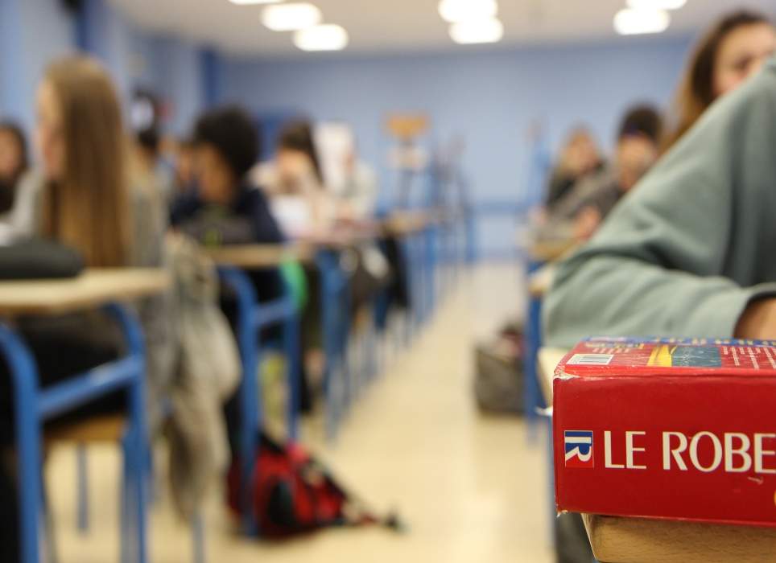
7. Etude surveillée
Une étude surveillée par les éducateurs est organisée les lundis, mardis et jeudis jusque 17h, et les mercredis jusque 13h.
Une étude est également organisée pendant les examens
Pendant la période d’examens de décembre et de juin, nous participons au projet « délibère-toi »

Slide 18
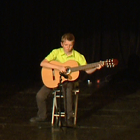
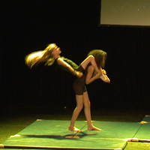
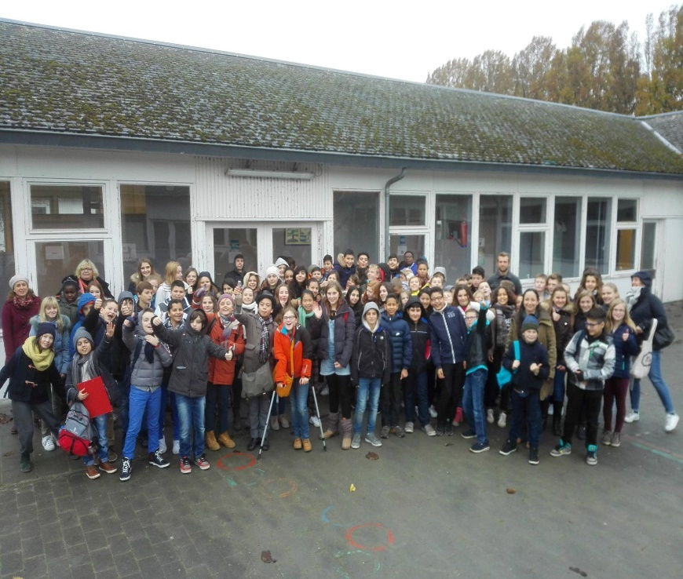
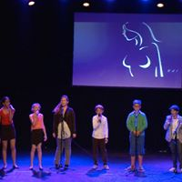
8. Les activités au Collège da Vinci
Echanges linguistiques
Les talents da Vinci

Slide 19
… mais aussi…
Les agoras des élèves
Les voyages: Ardennes, Amsterdam, Paris, Bruges, Prague…
Les excursions: Pairi Daiza, Bruxelles, Louvain-la-Neuve, Mariemont…
Les visites d’expositions d’art, Pompéi, Magritte…
Les abonnements au théâtre et matchs d’impro
Les midis des métiers
Les projets: école numérique, EKLA, l’Odyssée de l’objet…
Le festival « Alors, on pense?! »
Les actions …

Slide 20


9. Une équipe…une force!

Slide 21
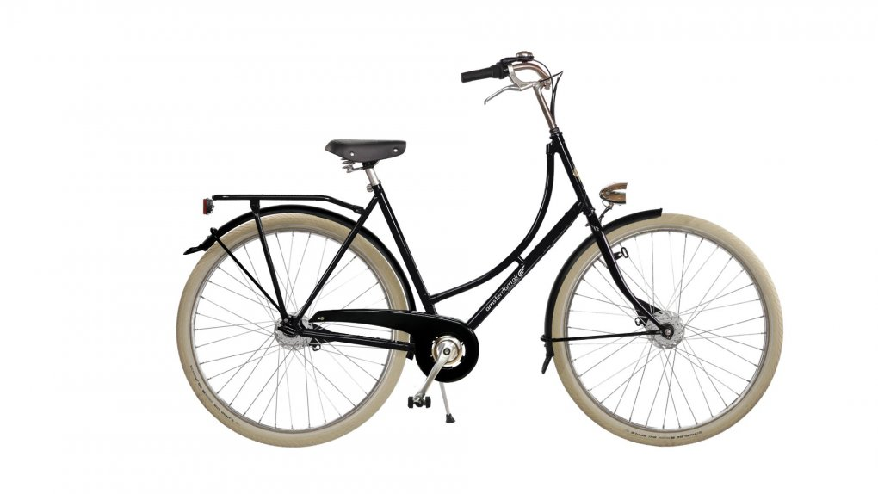
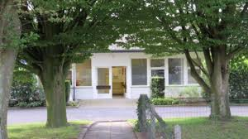
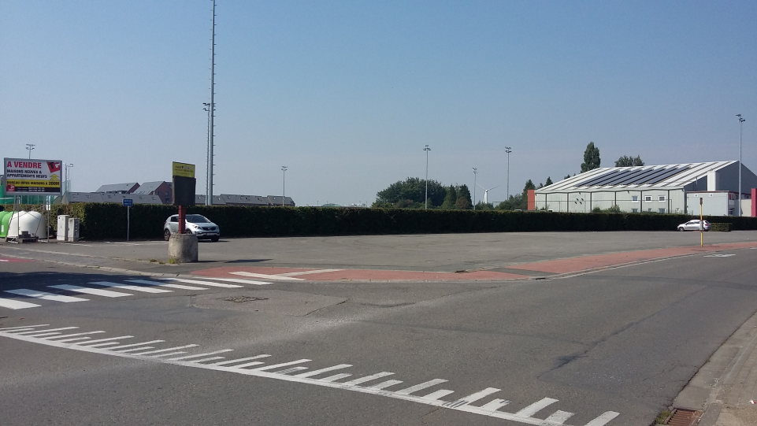
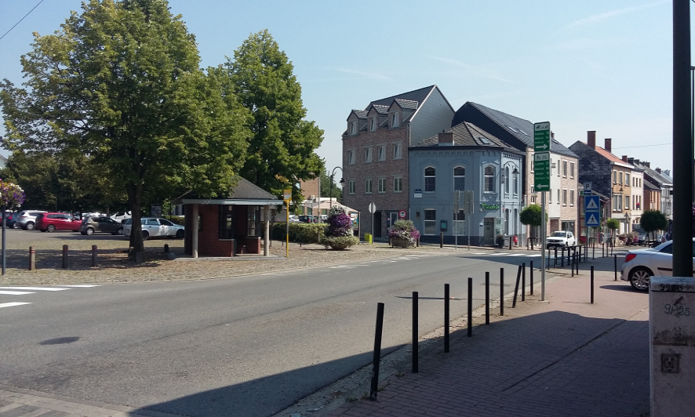
10. Les parkings

Slide 22
11. La nouvelle construction
Vos enfants connaîtront donc un nouveau Collège avec des installations incroyables: un centre multimédias, des laboratoires dignes des universités, une magnifique bibliothèque…

Slide 23

Au plaisir de vous compter parmi nos futurs élèves, nos futurs parents!!!

